Slide 1
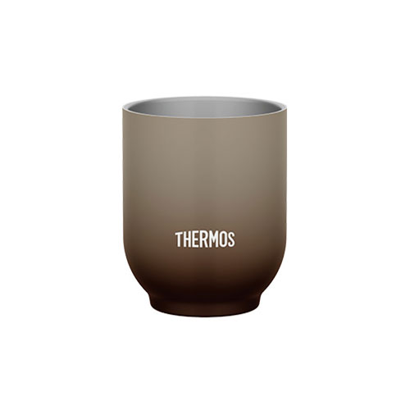
【提案書】
サーモス 真空断熱カップ 240ml
特徴
湯呑み形状で使いやすい、サーモスの240ml真空断熱カップ。ステンレス製魔法びん構造なので、温かさ・冷たさが長持ち。カップ外側は熱くならず、結露もし難いのでテーブルを汚しません。
納期
納期スペース
仕様
素 材 : 本体：ステンレス鋼（アクリル樹脂塗装）
サ イ ズ : 70×70×85
容 量 : 0.24L
機 能 : 保冷効力：8℃以下(1時間)
備 考 : カラー展開 ライトグレー、ベージュ、ブラウン
お見積
お見積りスペース

